Slide 1

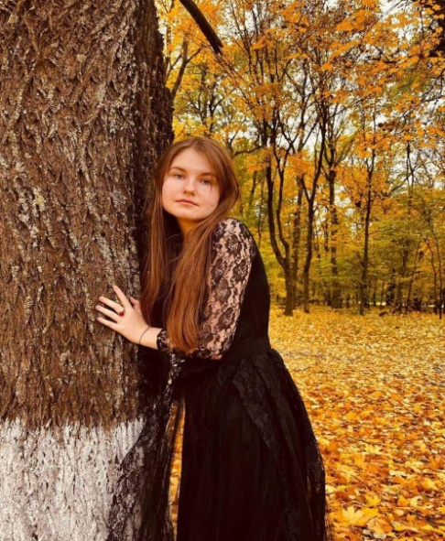
Згурівська територіальна громада Броварського району Київської області
ВСЕУКРАЇНСЬКИЙ ІНТЕРАКТИВНИЙ КОНКУРС «МАН – Юніор Дослідник»
Номінація «Історик-Юніор»
Архітектурний код села Безуглівки та навколишніх сіл на Згурівщині Броварського району: грецький вплив на традиційне будівництво житлових будинків
Роботу виконала Снитко Дарина Сергіївна, учениця 10 класу
Опорного загальноосвітнього навчального закладу «Згурівська загальноосвітня школа І-ІІІ ступенів» Згурівської селищної ради Броварського району Київської області.
Керівник Труба Наталія Василівна, учитель української мови та літератури Опорного загальноосвітнього навчального закладу «Згурівська загальноосвітня школа І-ІІІ ступенів» Згурівської селищної ради Броварського району Київської області.
Актуальність дослідження зумовлена необхідністю фіксації та наукового опису будівель села Безуглівки, зокрема «заокруглених кутів», поки вони ще існують, адже вони є матеріальними свідками унікального переплетення культур (української та грецької) на теренах Київщини. Це не просто дослідження старих будівель, а робота з «генетичним кодом» нації, адже будівлі є прямими свідками подій. Збереження цих об’єктів дозволяє нації «торкнутися» своєї історії фізично.
Об’єкт дослідження: традиційне будівництво села Безуглівки та сіл, що знаходяться в Безуглівському старостаті.

Slide 2
Мета роботи: довести зв’язок між етнічним грецьким походженням власників земель (Томари, Згури) та унікальними архітектурними особливостями будівель села Безуглівки та наближених до нього населених пунктів.
Методи досдідження:використано комплекс методів: теоретичний аналіз праць з етнографії та архітектури ( В. Скуратівського) для визначення сакрального значення кута та праць про грецькі поселення в Україні (Крижицького С., Пономарьова І.); порівняльний метод для простеження зв'язку між грецьким корінням засновників села та архітектурними новаціями; метод польового дослідження (візуальний огляд, фотофіксація) для виявлення та опису заокруглених внутрішніх кутів; опитування мешканців; артефакти (фото будівель, де збереглася геометрія заокруглень внутрішніх кутів), картографія.
Наукова новизна одержаних результатів полягає у тому, що вперше було досліджено архітектуру села Безуглівки та виявлено вплив грецької культури на будівництво та вперше науково обґрунтовано, що наявність заокруглених внутрішніх кутів у житлових та господарчих будівлях села не є випадковим елементом, а прямим наслідком етнокультурної дифузії, пов’язаної з діяльністю фундаторів села – грецьких родин Томари та Згури.
Технологічні особливості «безуглої» архітектури. Внутрішні заокруглення кутів виконувалися методом ступеневого висування цегляної основи з наступною багатошаровою обмазкою сумішшю глини, що створювало ефект «литого» простору (прийом Plastiki).

Slide 3
Функціональність «заокруглених кутів». По-перше, це теплообмін: відсутність гострих кутів сприяла рівномірному розподілу тепла, запобігала появі холодного повітря. По-друге, гігієна: заокруглені кути легше піддавалися біленню, у них не накопичувався пил та волога, По-третє, естетика: така геометрія створювала психологічний комфорт («родинне коло»), що перегукується з візантійською традицією храмобудування (центр і купол).
Наукова гіпотеза. Особливість внутрішнього планування будівель у селі Безуглівка є результатом етнокультурної дифузії, ініційованої представниками козацької старшини грецького походження, які впровадили середземноморські архітектурні принципи пластичності інтер'єру в місцеве будівництво. Це пояснює, чому село Безуглівка так називається – грецьке коріння власників буквально "закарбувалося" у формах стін селянських хат.
Висновки. Назва «Безуглівка» є топонімічним пам'ятником архітектурному стилю, який був нетиповим для українських традицій. Доведено, що залучення європейських спеціалістів до кінних заводів та маєтків Томар та Згур сприяли появі заокруглених кутів в українських оселях.

Slide 4
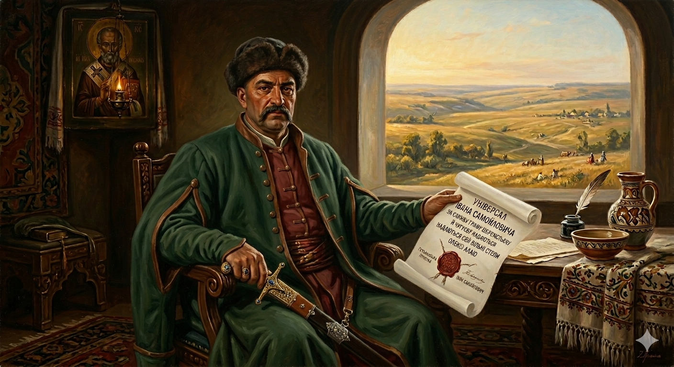
1.1. Заснування села: роль Олекси Алая та початок заселення.
Село було засноване наприкінці XVII століття вихідцями з Волоської землі (м. Ясси, сучасна Румунія). Ключовою постаттю був Олекса Алой, який прибув в Україну разом із братами Урсулою та Лупулом. За службу перекладачем («товмачем») турецької та волоської мови при Шереметєві, гетьман Іван Самойлович надав Олексі Алою у вічне володіння вільний Безуглівський степ.
Олекса Алой збудував на цих землях хутір, де займався розведенням рогатої худоби та коней (існував навіть власний кінський завод).
У цей період хутір також мав назву Алоєвський.
Заселення людьми як повноцінного населеного пункту почалося у першій чверті XVIII століття.
Фото згенероване ШІ. За поданою інформацією, ШІ бачить його саме таким

Slide 5
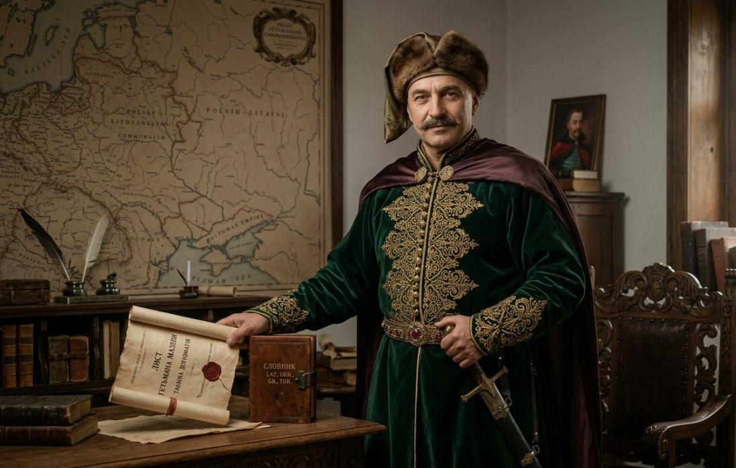
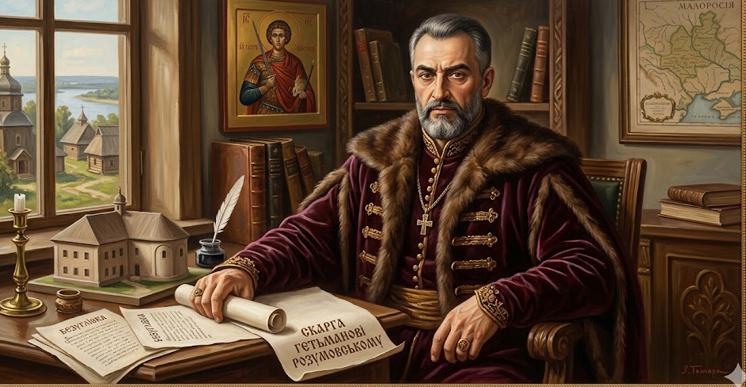
1.2. Грецька еліта на службі Лівобережжя: Родина Томар та Тимофій Згура як фундатори соціокультурного простору Згурівщини.
Тимофій Згура. Довірений дипломат гетьмана Івана Мазепи. Виконував місії у Греції та Туреччині. Рід Томар. Степан Томара був великим землевласником на Переяславщині.
Походження та культурний код. Томари походять з острівної Греції (Егейські острови). Це відобразилося в архітектурній естетиці: «пластичні» форми, відсутність гострих кутів, використання глини та каменю.
Згури мають коріння в регіонах Епір та Пелопоннес. Для них характерні традиції епірських майстрів-каменярів: важкий камінь, арки, ніші та склепінчасті форми.
Ці родини не просто володіли землею, а стали фундаторами соціокультурного простору. Вони принесли на українські землі грецьку естетику, наймаючи майстрів, які відтворювали звичні для них архітектурні форми (м’якість ліній, особлива увага до внутрішнього простору).
Фото згенеровано ШІ, Оскільки автентичного портрета Тимофія Згури не існує, ШІ створив фотографічне зображення, засноване на його біографії, ролі в історії.
Фото згенеровано ШІ. Це історичний портрет Степана Томари, як я його собі уявив. Я спробував відтворити образ шляхтича грецького походження, який шанує українські традиції та культуру.

Slide 6
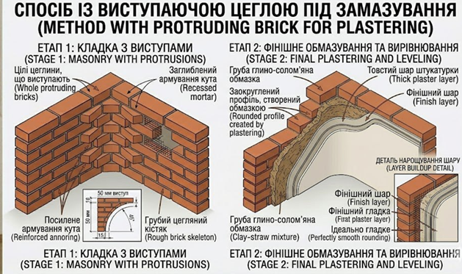
2.1. Феномен «відсутності кутів»: Технічні характеристики внутрішніх заокруглень (матеріали: саман, глина, вапно).
Основна ідея полягає у створенні плавного, закругленого внутрішнього кута без використання спеціально підрізаної цегли чи складного шліфування.
Це робиться у три етапи. Сходинкова основа: кут викладається зі звичайної цілої цегли, де кожен наступний ряд трохи виступає всередину. Це створює «сходинки», які слугують надійною механічною опорою для майбутніх шарів.
Грубе заповнення: Проміжки між цеглинами заповнюються сумішшю глини та соломи («груба обмазка»), що приховує гострі кути цегли та формує приблизний закруглений профіль.
Грубе заповнення: Проміжки між цеглинами заповнюються сумішшю глини та соломи («груба обмазка»). Це приховує гострі кути цегли та формує приблизний закруглений профіль.
Фінішне вирівнювання: Наноситься товстий шар фінішної штукатурки (глина, пісок, вапно). Завдяки ручній праці майстра створюється ідеально гладка та м'яка поверхня, що надає інтер'єру вигляду монолітності.
Фото згенероване ШІ

Slide 7
Найбільше залишків архітектурно-будівельних пам’яток архаїчного часу відкрито під час розкопок Березанського поселення, Ольвії та поселень її околиць (охоплює територію від Очакова до Миколаєва). Греки переселялися на територію України (насамперед у Північне Причорномор'я) починаючи з VI ст. до н.е. через «Велику грецьку колонізацію», спричинену перенаселенням у Греції, нестачею землі, пошуком нових ринків збуту та сировини. Вони засновували міста-держави (Ольвія, Херсонес), займалися торгівлею, а пізніше — рятувалися від османського панування. На нових місцях поселення греки використовували досвід, одержаний в Криму, з урахуванням нових умов. Наприкінці ХVІІІ ст. у грецьких селах було поширене найпростіше житло. Наводять інформацію про печери та курені, які були побудовані у перші роки їх заснування. Також будували землянки – криті поглиблення у землі, які були на той час найбільш поширеним житлом для населення південно-східної України. Грецькі землянки мало чим відрізнялися від аналогічного житла сусідів-українців.
У ХІХ ст. плотовий вид будівель був розповсюджений у населених пунктах, розташованих на річці, де було достатньо очерету для заповнення каркаса, причому каркасне будівництво з використанням очерету було характерним і для сусідів-слов’ян. Мазанки такого типу були розповсюджені в південній смузі України, особливо у місцевостях, ближчих до Дніпра. Тут звернемо увагу на те, що в Безуглівці тече низинна річка Супій з широкими заболоченими заплавами, порослими очеретом. Тож найбільш швидким будівництвом тут було зведення плотового житла із хмизу та очерету. Для стін використовували дерев’яні стовпи, які забивали через кожні 1,5 м, потім обплітали їх хмизом і обмазували розчином глини, піску й кінського гною. У цьому випадку теж раціональніше зробити кути округлими для кращого покриття їх глиною.
Глина в цій місцевості дуже поширений матеріал. Це пов’язано з геологією ґрунтів Лівобережного Наддніпров’я, а саме – дно річкових долин складене з глинистих алювіальних прошарувань льодовикового періоду. Наявність таких непромокальних глинистих і суглинистих покладів і сприяє заболоченню.

Slide 8
2.2. Типологія середземноморського житла: порівняльний аналіз інтер'єрів традиційних будинків Греції та будівель села Безуглівки
Елемент порівняння | Традиційна архітектура Епіру (Греція) | Будинки с. Безуглівка (Україна)
Стиковка стін | Плавний радіусний перехід, відсутність вертикальної лінії кута. | «Безуглий» кут, затертий глиною до овального стану.
«Скульптурна» обробка кутів (Концепція «Plastiki») | В Епірі кути не просто згладжували — їх «затирали» так, щоб перехід від однієї стіни до іншої був невидимим. Це візуально розширювало простір маленьких кімнат. | У Безуглівці: Схожий прийом використовували при мазанні хат. Якщо ви бачили в селі стіни, де кут «схований» за плавним заокругленням, — це і є пряма візуальна репліка грецького стилю..
Матеріали | Глина, вапно, камінь (для монолітності). | Саман, бита глина (забезпечують ту саму пластичність).
Отже, зважаючи на особливості архітектури греків, можемо припустити наступне. Округлі внутрішні кути в прямокутному житлі села Безуглівки мешканці завбачливо залишали для невеликих округлих колон у перспективі майбутнього домашнього храму, адже таке будівництво потребувало чималих коштів. Вочевидь подібне мурування стін з заокругленими кутами залишилось традицією саме в оселях місцевих власників – вихідців з ніжинської грецької діаспори як елемент храмової архітектурної традиції. До речі, у Чернігівській області є село Безуглівка, назва якого можливо має таке ж значення

Slide 9
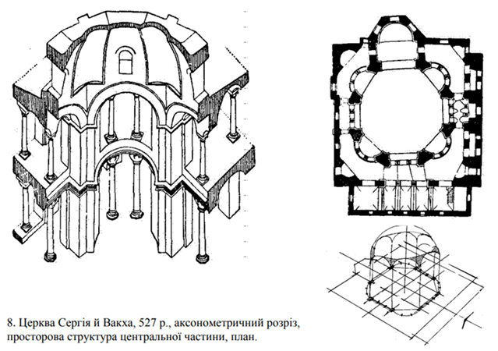
Зрозуміти грецьку античну архітектуру легше через ставлення греків до світу: світ – як гармонійну і впорядковану єдність, яку можна пізнати, і людину – як частину цієї природи, Космосу. Тому архітектура відображала релігійність через спорудження святинь.
Греки вірили в богів і будували для них храми. Античний храм був важливим місцем — «домом» певного бога-покровителя, часто скарбницею, тому храмова архітектура концентрувала багато зусиль античних зодчих.
Першою візантійською будівлею Константинополя стала церква Сергія й Вакха. Внутрішні сторони кутів квадрата мають кутові ніші, що служать перехідним елементом до восьмикутника. Вісім кутів восьмикутника виконані як пілони, що несуть купол.

Slide 10
2.3. Символізм та функціональність: Психологічний комфорт, теплообмін та гігієнічні переваги заокруглених форм у грецькій традиції.
•Практичне значення: Це захищало кути від оббивання та вологи.
•Естетичне значення: Така хата виглядала «литою».
Для українського ока, звиклого до чітких кутів зрубів чи мазанок, така хата здавалася «безуглою».
•Психологія простору: Відсутність гострих кутів всередині приміщення створює відчуття безперервності та гармонії. У грецькій традиції кути часто затиралися або робилися радіусними, щоб полегшити циркуляцію повітря та енергії.
•Гігієна та побут: Заокруглені кути легше білити та тримати в чистоті, що було критично для грецького побуту.

Slide 11
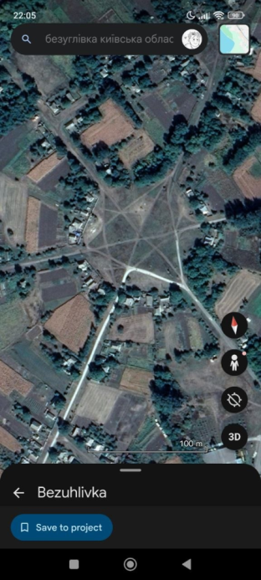
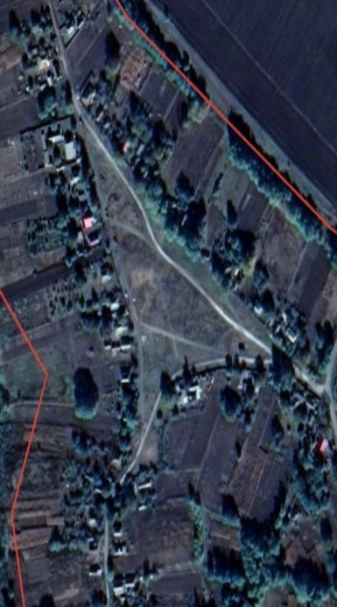
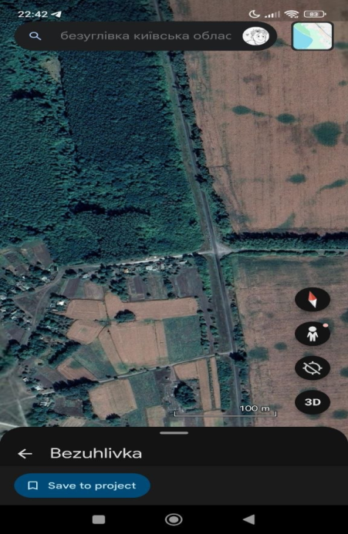
https://earth.google.com.ua
Втім по мірі збільшення грецького населення з’являлось і планування забудови – система прямокутних вулиць із заздалегідь виділеним центром.
Загалом необхідно підкреслити, що грецькі поселення з самого їх заснування мають чіткий план, при якому існує головна вулиця, і від неї відходять другорядні під прямим кутом. Також зберігся первинний план поселення, із кварталами уздовж берегів річки.

Slide 12
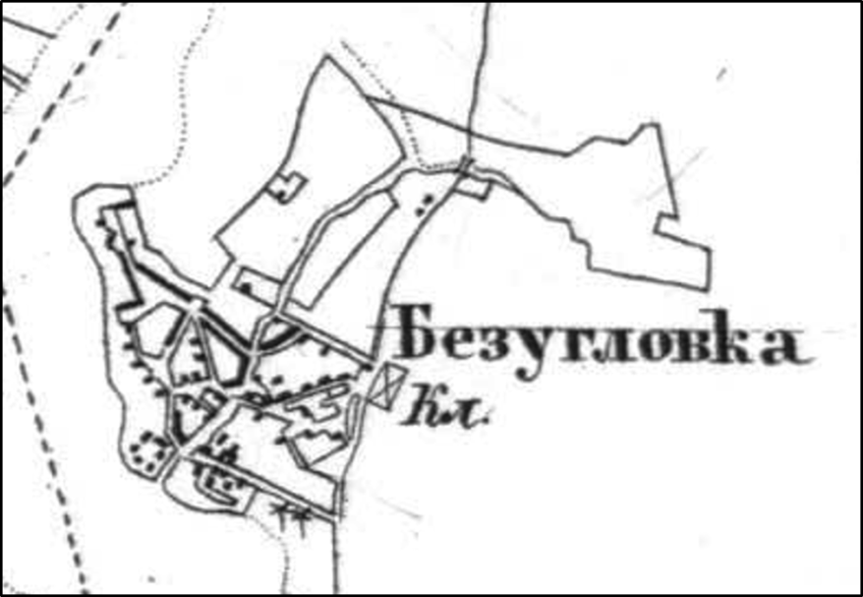
Станом приблизно на 1850-1860 рр. село Безуглівка мало сплановану забудову, що зафіксована на мапі Шуберта, масштаб 3 версти в дюймі (1:126000, або 1 см ≈ 1,26 км).
На мапі ми бачимо головну вулицю, протяжністю через все село, та щонайменше 2 осередки з другорядних вулиць, які відходять перпендикулярно до центральної.
Також є 1 осередок з радіальним положенням вулиць (ліворуч від головної вулиці) і знизу від нього – осередок з розташуванням будівель по колу. Крайні названі місця розташування дворів характерні для слов’янських традицій українців, де в центрі міг буди майдан або церква.

Slide 13
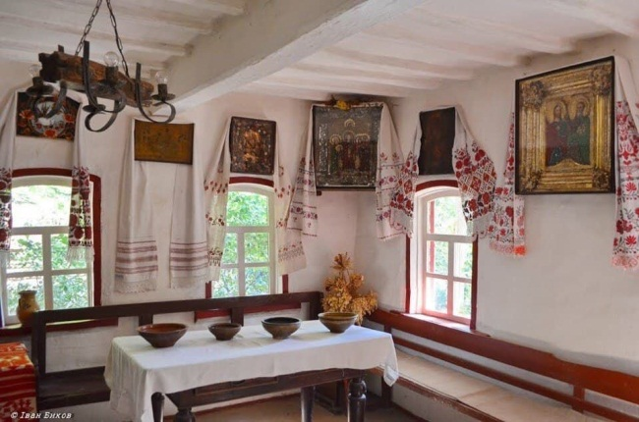
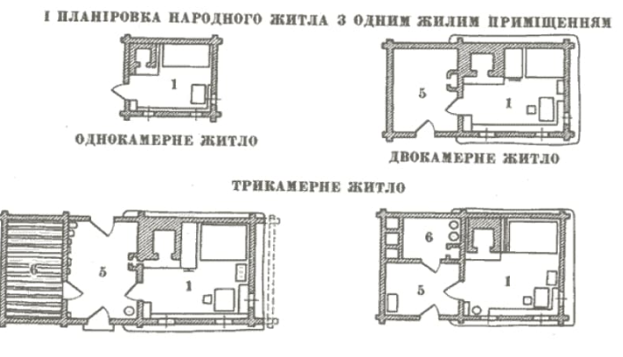
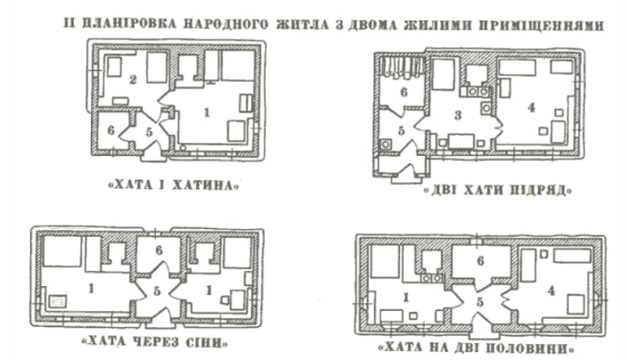
Аналізуючи інтер’єр, важливо зауважити, що основних сакральних центрів в хаті було два: це піч та покуть. Зразу ж біля вхідних дверей з правого або лівого боку знаходилась вариста піч, зложена з цегли або глини та побілена. По діагоналі від печі в кутку знаходився „святий кут”, „красний кут” або покуть, тобто другий сакральний центр хати. В дохристиянську епоху в красному куті стояли язичницькі атрибути, у хриситиянську стояли ікони (інколи їх могло бути до 20-30 на одній стіні), висіла лампадка, за ікони були закладені гілочки верби, які святили на Вербну неділю за тиждень до Великодня, Спасові квіти, тобто городні квіти (чебрець, настурція), котрі святили на свято Маковія (14 серпня) та на Спаса (19 серпня). Трикутник символізував єдність трьох світів: Прави (світ богів), Яви (реальний світ) та Нави (потойбіччя).
Фото з інтернету https://spadok.org.ua/narodna-arkhitektura/ukrayinska-khata-yak-svyashchennyy-prostir

Slide 14
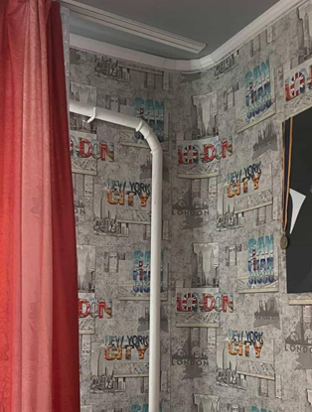
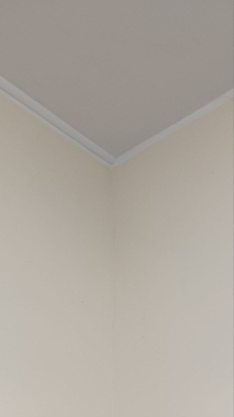
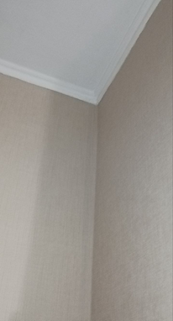
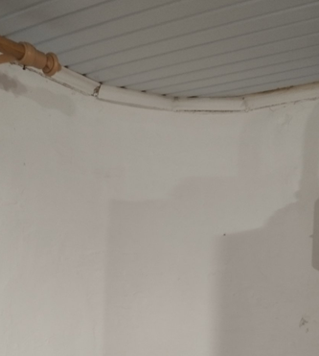
Який вигляд мають кути хат села Безуглівки та прилеглих населених пунктів сьогодні
Частина хат, де кути у селі Безуглівка та прилеглих населених пунктах мають заокруглення. Такі кути не є притаманними для українців, але є у культурі греків, що проживали тут
Хоча більшість будівель із прямокутними кутами, без жодного заокруглення.
Звичайна будова, яка притаманна українцям

Slide 15
Використана література
Вдовицька О.В. Архітектура й мистецтво східного середньовіччя: Візантія, Київська Русь, арабські країни: навч. посібник / Харк. нац. акад. міськ. госп-ва. – Х.: ХНАМГ, 2010. – 135 с.
Військово-топографічна карта Російської імперії (триверстова, 1846–1863 рр.), лист 22-10 «Полтавська губернія». [Електронний ресурс]. Режим доступу: https://freemap.com.ua/karty-ukrainy/karty-trexverstovki-novoj-redakczii/karta-trexverstovka-novoj-redakczii-22-10/
Всеукраїнський науково-практичний форум «Греки України: збереження ідентичності в умовах російської агресії. Суспільно-політичний, історико-культурний і мовний аспект»: [резолюція] / НАН України, Ін-т політ. і етнонац. дослідж. ім. І.Ф. Кураса. – Київ. 26 вересня 2024 р. – 18 с.
Грецький квартал. Ніжин. [Електронний ресурс]. Режим доступу: https://ua.igotoworld.com/ua/poi_object/67902_grecheskiy-kvartal.htm
Кам’яна доба України: Вип. 23. Товкайло М.Т., Фоменко В.М., Требух О.О., Дяченко М.А. Ґард – багатошарова пам’ятка археології на Південному Бузі. Київ: Інститут археології НАН України, 2025. – 221 с.
Кривошея В.В., Кривошея І.І., Кривошея О.В. Неурядова старшина Гетьманщини : [довідник] / НАН України, Ін-т політ. і етнонац. дослідж. ім. І.Ф. Кураса, Музей гетьманства. – Київ: Стилос, 2009. – 431 c.
Крижицький С. Архітектура античних держав // Історія українського мистецтва: У 5 т. / НАН України. ІМФЕ ім. М.Т. Рильського; голов. ред. Г. Скрипник, ред. т. Р. Михайлова, Р. Забашта. – К., 2008. – Т. 1: Мистецтво первісної доби та Стародавнього світу (Античний світ Північного Причорномор’я). – 710 с.
Лавренко Є. Болота України // Вісник природознавства / Природнича секція Харківського наукового товариства. – Харків, 1928. – № 3-4. – С. 141-156.
Маріуполь та греки: зберегти свій дім. 17.03.2022. [Електронний ресурс]. Режим доступу: https://localhistory.org.ua/texts/reportazhi/mariupol-tse-ukrayina/
Ольвія: найбільший античний поліс Причорномор'я. Відео «Ukraїner», 2020. Youtube. URL: https://www.youtube.com/watch?v=F0L83p7Yu20 (05.03.2026).
Пономарьова І.С. Греки Приазов’я: етнонаціональні процеси в аспекті трансформації традиційної культури (кінець ХVІІІ – початок ХХІ століття): дис. на здобут. наук. ступ. докт. іст. наук за спец. 07. 00. 05 – етнологія / КНУ ім. Т. Шевченка. – К., 2006. – 356 с.
Скуратівський В. Т. Берегиня : худож. оповіді, новели. — К. : Рад. письм., 1987. — 276 с.
Терентьєва Н.О. Греки в Україні [Електронний ресурс] // Енциклопедія історії України: Т. 2: Г-Д / Редкол.: В.А. Смолій (голова) та ін. НАН України. Інститут історії України. – Київ: Наукова думка, 2004. – 688 с.

